Slide 1
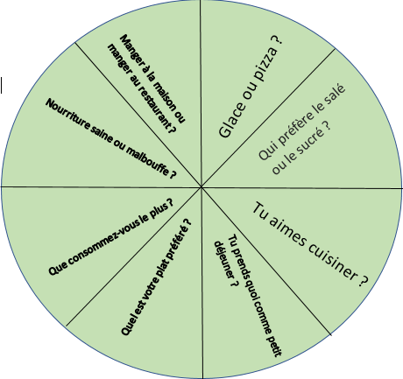
Qu'est-ce que tu préfères?

